Slide 1
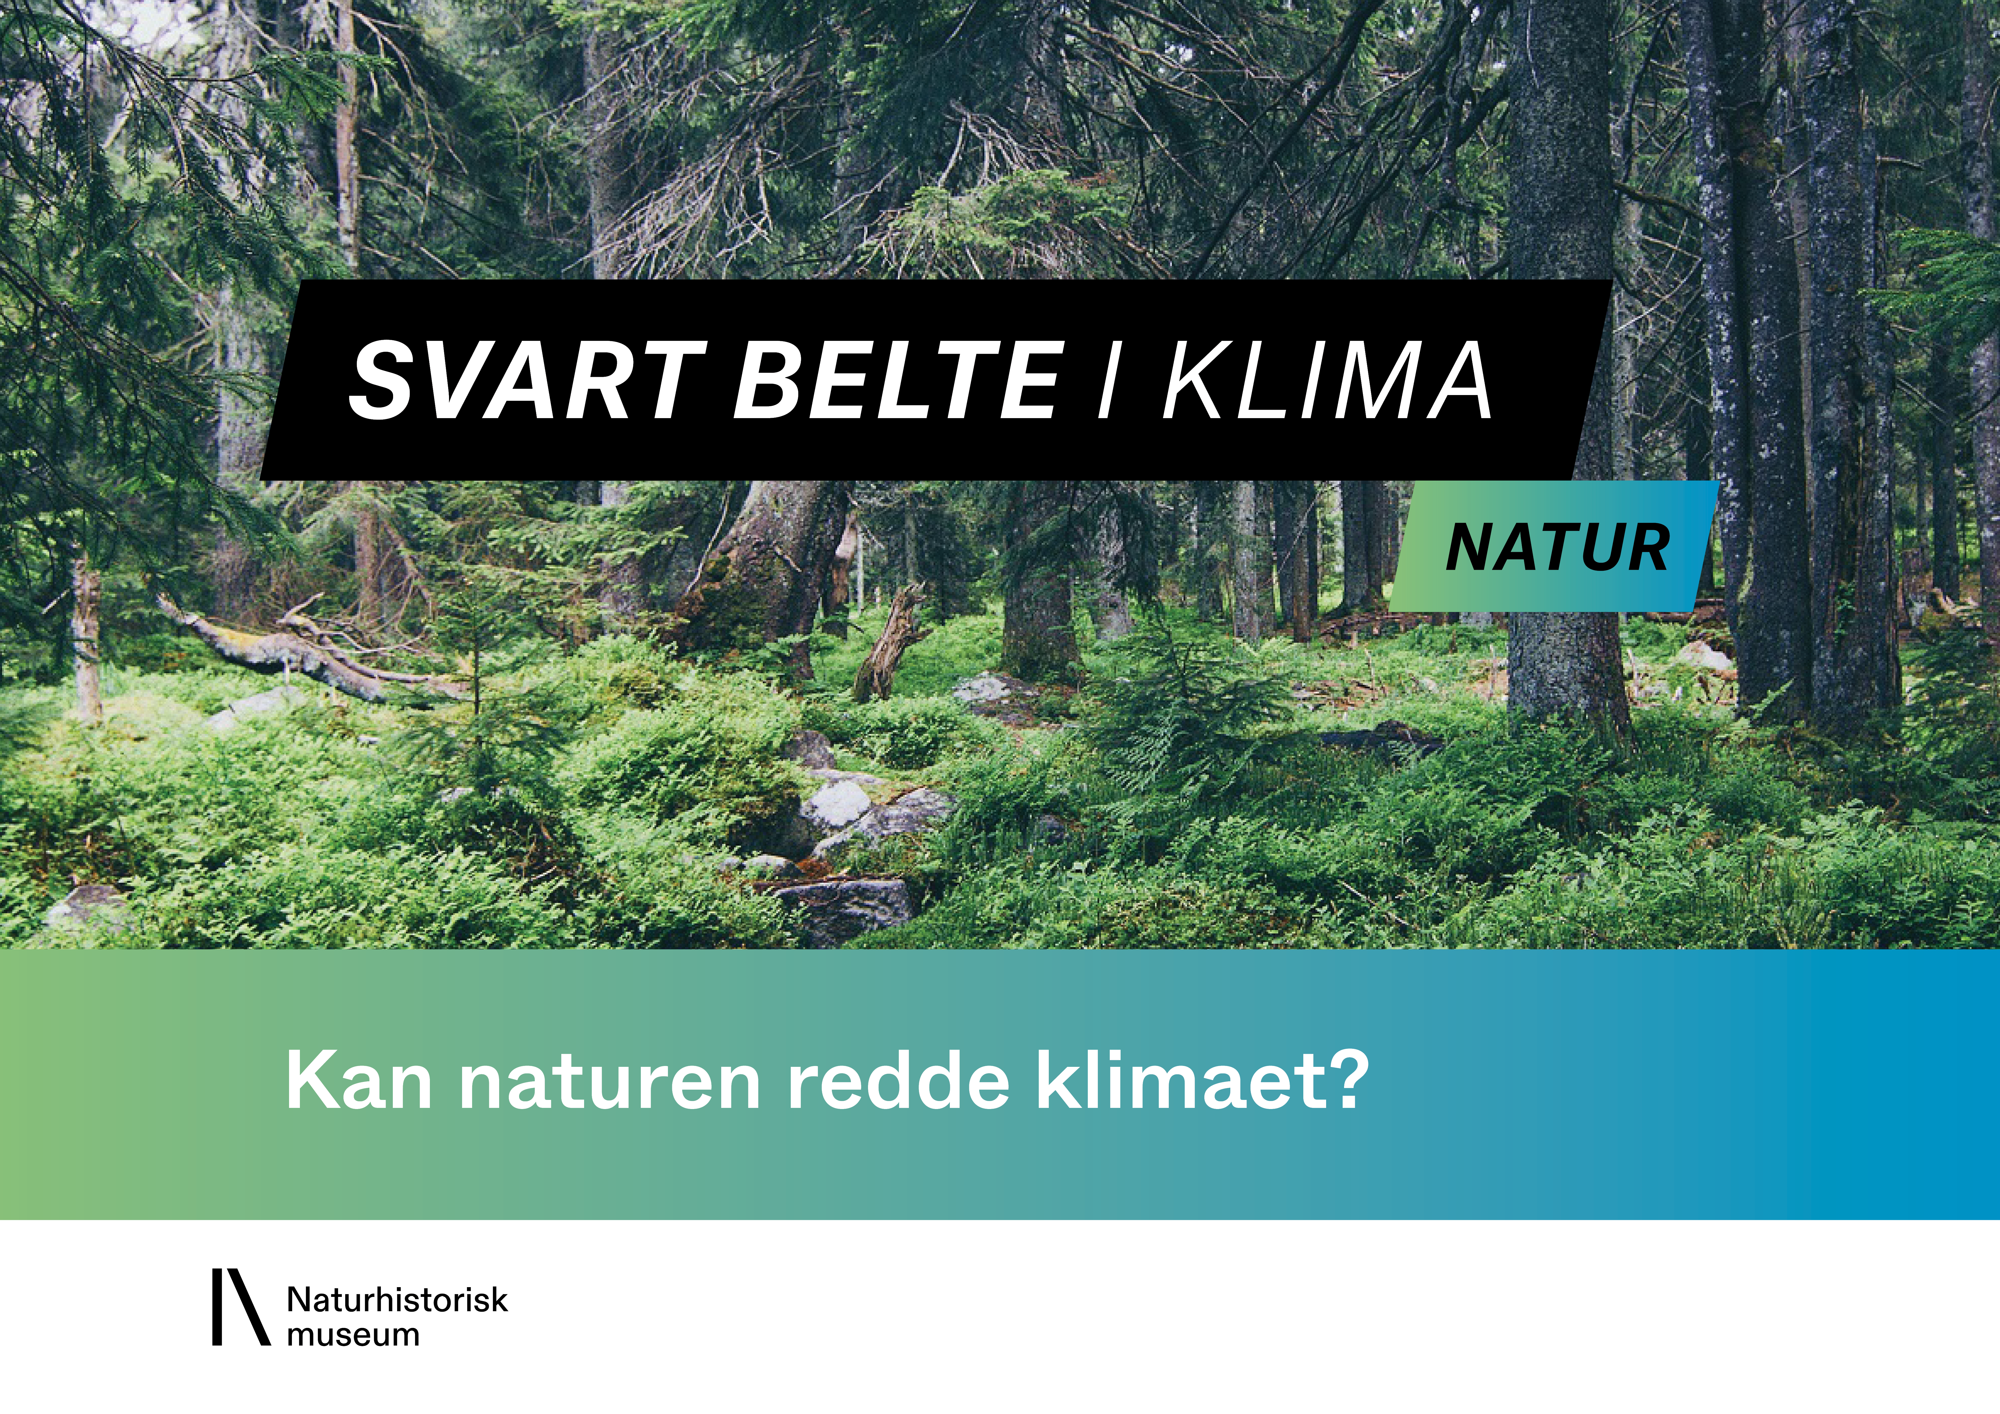
Notes:
Etterarbeid

Slide 2
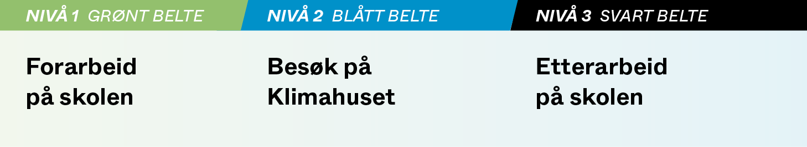
Svart belte i klima: Prosjekt natur
I dette prosjektet skal dere jobbe med sammenhengen mellom natur- og klimakrise, og forholdet mennesker har til natur.
Notes:
I dette prosjektet skal dere jobbe med sammenhengen mellom natur- og klimakrise, og forholdet mennesker har til natur.
Gjennom forarbeid, et besøk på Klimahuset og etterarbeid vil dere oppnå Svart belte i klima!
Svart belte i klima er Klimahusets utmerkelse til skoleklasser som har gjennomført ett av våre omfattende undervisningsprosjekter om klima og bærekraft.

Slide 3
Alternativ A:
Flerartslig stedsutvikling

Slide 4
Økt 1: Kartlegg stedet
Læringsmål:
Bli kjent med et sted og eventuelle interessekonflikter tilknyttet utviklingen og bruken av stedet
Undersøke på hvilke måter stedet og bruken av stedet kan påvirkes av klimaendringer og hvordan området bidrar eller kan bidra med naturbaserte løsninger
Økt 1

Slide 5
Stedsanalyse
Hvor ligger stedet?
Hva ligger i nærheten?
Hvordan kommer man seg til stedet?
Stedsbruk: hvem bruker stedet? Hvordan bruker de stedet?
Stedsinteresser: hvilke meninger finnes det om bruken av stedet i dag og for tida framover?
  Økonomiske, sosiale og miljømessige interesser
Økt 1

Slide 6
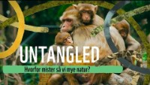
Hva truer naturen?
Økt 1
Notes:
Hva slags natur er det på stedet dere har valgt og hva truer den?
Se film fra WWF (5 min): Untangled: Derfor er over én million arter truet av utryddelse - YouTube og ta en oppsummering av hovedtrekkene i klassen.
Bruk filmen til å tenke ut mulige trusler mot naturen på stedet deres.

Slide 7
Stedets rolle i klima- og naturkrisen
Hvordan kan stedet påvirkes av klimaendringer?
Hvordan kan bruken av stedet påvirkes av klimaendringer?
Hvordan bidrar eller kan stedet bidra med naturbaserte løsninger?
Økt 1
Notes:
Bruk kunnskap fra naturbaserte løsninger fra forarbeidet og Klimahuset, i tillegg til nettsøk for å finne ut av spørsmålene i grupper.

Slide 8
Flerartslig perspektiv
Mennesket er kun én art av mange
  Skal våre behov overskygge andres?
Fremtidens byer må ta vare på livsviktige økosystemer og naturmangfold
Vi bør tenke på stedsutvikling fra et flerartslig perspektiv
Elin T. Sørensen & Cecilie Sachs Olsen (2021). Flerartslig stedsutvikling på Kongshavn (urban.oslomet.no)
Økt 1
Notes:
Forberedelser til økt 2 Flerartslig stedsutvikling
Dagens stedsutvikling er overveiende menneskesentrert: planter og dyr anerkjennes som viktige “ingredienser” i byene, men kun som et middel til å fremme menneskelige behov som helse, trivsel og estetikk.
For å sikre at fremtidens byer ivaretar livsviktige økosystemer trenger vi mer enn noen gang nytenkning innen stedsutvikling. Et virkemiddel for å takle dagens natur- og klimakrise er å styrke den allmenne bevissthet om at mennesket er én art blant mange.
Ved å tenke stedsutvikling fra et flerartslig perspektiv kan vi sikre gode levevilkår for alle. I møte med dagens natur- og klimakrise er det bruk for en oppgradering av våre tradisjonelle stedsanalyser: Sammen med søkelyset på å knytte kontakter på tvers av sosiale og kulturell skillelinjer, må vi tilføye en bevissthet om andre arters behov og stedstilhørighet. Det er bruk for en flerartslig stedsanalyse.
Flerartslig stedsutvikling er en ny metode for stedsutvikling som er prøvd ut på Grønlikaia ved Kongshavn og utviklet av Elin T. Sørensen & Cecilie Sachs Olsen (2021). Flerartslig stedsutvikling på Kongshavn. https://urban.oslomet.no/2021/07/flerartslig-stedsutvikling-pa-kongshavn/

Slide 9
Flerartslig perspektiv
Gå inn på Artsdatabanken sin nettside for å få en oversikt over hvilke arter som er registrert på stedet dere skal til:
Vis utvalg i kart | Artskart 2 (artsdatabanken.no)
Hvilke arter finner dere?
Velg deg en art og finn ut hvilke behov den har
Hvordan kan man ivareta både mennesker og andre arter i utviklingen av stedet?
Økt 1
Notes:
Gruppeoppgave:
Hvilke arter finner dere?
Hver gruppe velger seg en art og finner ut hvilke behov den har.
Snakk sammen i gruppa: Hvordan kan man ivareta både mennesker og andre arter i utviklingen av stedet?

Slide 10
Økt 2: Utforsk stedet
Læringsmål:
Undersøke hvordan en konkret stedsutvikling kan påvirke forskjellige arter i området
Bruke dialog som metode i en flerartslig stedsutvikling

Slide 11
Økt 3: Påvirk utvikling av stedet
Læringsmål:
Reflektere over hvem som har makt over utviklingen av stedet
Medborgerskap gjennom aktiv deltakelse i samfunnet

Slide 12

Gruppeoppgave
Gruppene oppsummerer sine tanker, refleksjoner og meninger om utviklingen av stedet.
Hver gruppe velger en målgruppe for budskapet sitt: kommunen, politikere, bedrifter eller organisasjoner.
Hver gruppe skriver en mail eller lager en plakat, video eller modell av stedet med beskrivelser for å formidle budskapet. Dette skal sendes til den utvalgte aktøren.
Økt 3

Slide 13
Alternativ B:
Skogens framtid

Slide 14
Økt 1: Hvem bestemmer over skogen?
Læringsmål:
Reflektere rundt verdien av skog og drøfte interessekonflikt knyttet til ulike aktørers bruk av og ønsker for skogen, og hva det har å si for økonomisk vekst, levestandard og livskvalitet

Slide 15
Gruppeoppgave: lag et tankekart
Hvilke løsninger på klima- og naturkrisen kan skogen tilby?
Hva annet kan vi få fra skogen?
Hvilken verdi har skogen for ulike aktører?
Hva slags betydning har skogen for økonomisk vekst, levestandard og livskvalitet for mennesker?
Har skogen en verdi i seg selv, i så fall på hvilken måte?
Hvor mye er skogen verdt?
Økt 1
Notes:
I grupper skal elevene reflektere rundt disse spørsmålene. Lag et tankekart og noter dine tanker.
To og to grupper kan fortelle hverandre hva de har snakket om.
«Hvor mye er en skog verdt?»
Spørsmålet er vanskeligere å svare på enn man kanskje skulle tro og politikere i hele verden lurer på det samme!

Slide 16
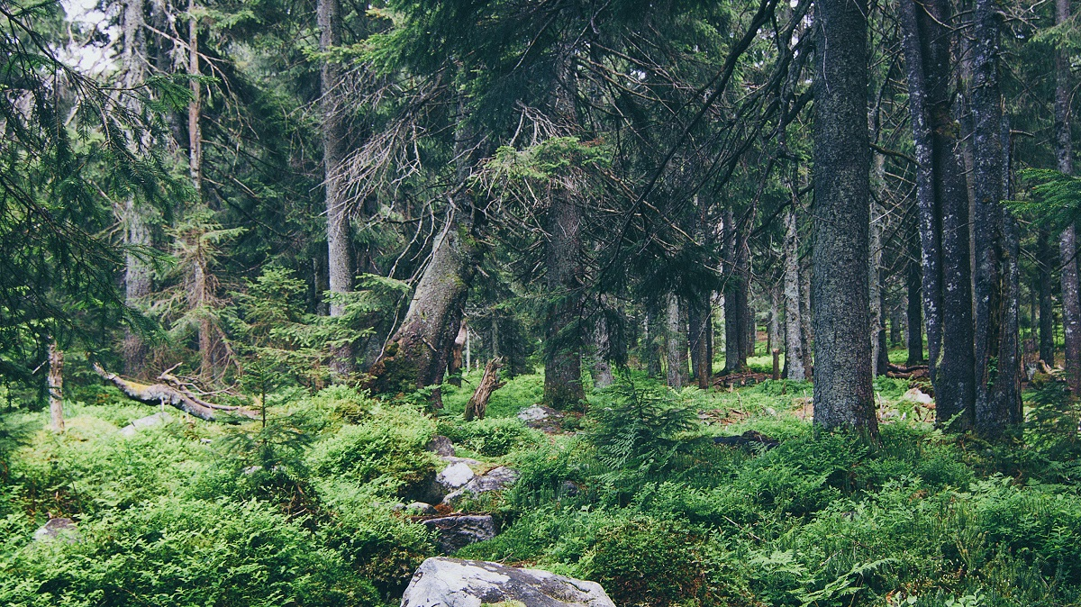
Det glemte klimatiltaket
Se på dette sammen: Det glemte klimatiltaket (nina.no)
Økt 1

Slide 17
Interessekonflikt om verdien av skog
Hver gruppe velger tre aktører fra denne lista:
WWF: Skog i Norge - WWF
Norges skogeierforbund: Bærekraftig skogbruk - Norges Skogeierforbund
Forskere: Skogbruket – den største trusselen mot artsmangfold i Norge? - Apollon (uio.no)
Vegglifjell Utvikling AS: Hytte, Rollag kommune | Vegglifjell-stans vil slå hardt, for mange (laagendalsposten.no)
Norsk friluftsliv: Skogen – en viktig arena - Norsk Friluftsliv
Uttalelser fra politiske partier: Vil ha slutt på at skognæringen selv kartlegger miljøverdiene i skog – NRK – Klima
Økt 1
Notes:
Gruppearbeid

Slide 18
Svar muntlig på disse spørsmålene i grupper:
Hva slags verdi har skogen for aktørene dere har valgt?
Hvordan ønsker aktørene at skogen skal være, eller brukes? Hvorfor?
Økt 1

Slide 19
Hver gruppe sammenligner de aktørene de har valgt:
Hva er aktørene uenige om?
Hvordan tenker dere at man bør gå fram for å løse en slik interessekonflikt?
Økt 1

Slide 20
Forberedelse til økt 2
Nå har dere sett på en interessekonflikt om skogens verdi, fra et menneskelig perspektiv.
I neste økt skal dere gå ut i skogen og utforske arter og skogens egenverdi fra et flerartslig perspektiv.
Dere kan bruke Artsorakel på nett Artsorakel (artsdatabanken.no) eller last ned en av disse appene, for å identifisere arter i skogen: Artsorakel eller Seek av iNaturalist.
Økt 1

Slide 21
Forberedelser: Flerartslig perspektiv
Gå inn på Artsdatabanken sin nettside for å få en oversikt over hvilke arter som er registrert på stedet dere skal til:
Vis utvalg i kart | Artskart 2 (artsdatabanken.no)
Hvilke arter finner dere?
Velg deg en art og finn ut hvilke behov den har
Hvordan kan man ivareta både mennesker og andre arter sine behov i skogen?
Økt 1
Notes:
Gruppeoppgave:
Hvilke arter finner dere?
Hver gruppe velger seg en art og finner ut hvilke behov den har.
Snakk sammen i gruppa: Hvordan kan man ivareta både mennesker og andre arter sine behov i skogen?

Slide 22
Økt 2: Utforsk skogen
Læringsmål:
Bli kjent med noen arter som lever i et område, og hvordan disse påvirker hverandre og stedet
Styrke bevisstheten om at mennesket er en art blant mange
Bruke dialog som metode til å utforske tanker og meninger om skogens verdi og framtid

Slide 23
Økt 3: Påvirk skogens framtid
Læringsmål:
Reflektere over hvem som har makt over skogens framtid
Medborgerskap gjennom aktiv deltakelse i samfunnet

Slide 24
Gruppeoppgave
Hver gruppe oppsummerer sine tanker, refleksjoner og meninger om skogens framtid.
Hvem har makt over skogen? Hver gruppe velger en målgruppe for budskapet sitt.
Gruppen kan skrive en mail, lage en plakat, en video eller en modell av skogen for å formidle sitt budskap.
Økt 3

Slide 25
Gratulerer!
Dere har nå gjennomført prosjektet og har dermed fått svart belte i klima!
Nå gjenstår det bare å sende inn et bilde av dere selv og prosjektet til Klimahuset,
så får dere et diplom for oppnådd svart belte!

